Slide 1

任务2 需求分析

Slide 2

能力目标
能够熟练运用功能结构图表达项目的功能组织关系
够通过用例图描述“用户、需求、系统功能单元”之间的关系
学会运用功能结构图、用例图做需求分析

Slide 3
知识目标
了解功能结构图的定义及作用；
掌握功能结构图的画法；
了解用例图的定义及作用；
掌握用例图的元素及用例之间的关系；
掌握用例图的画法。

Slide 4

任务描述
本任务主要是根据工作任务1的情景描述，从功能结构和用例模型对网站进行需求分析，并形成问道茶具有限公司网站的功能结构图和用例模图。（从软件工程的角度，需求分析阶段的结果是用户需求 说明书）

Slide 5
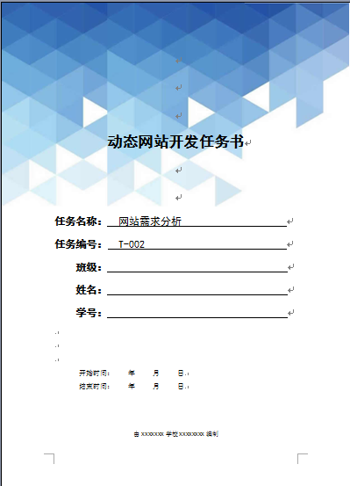
任务描述/任务书
子任务1：结合教材P13~16的知识点讲解及教材任务1的情境导入，学习功能结构图知识，并画出“问道茶具有限公司”网站的功能结构图。（30分）
子任务2：结合教材P13~16的知识点讲解及教材任务1的情境导入，学习用例图知识，并画出“问道茶具有限公司”网站的用例图。（70分）

Slide 6

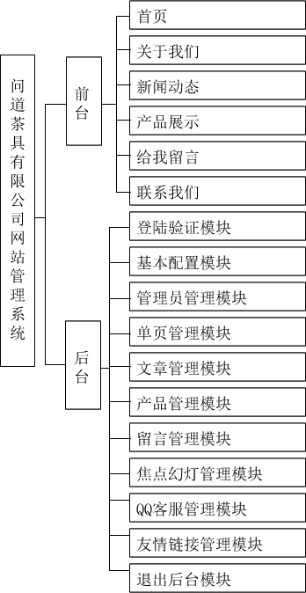
从功能结构分析
网站分为两部分：网站前台和网站后台
网站前台首先展现的是网站的首页。首页呈现的信息包括焦点幻灯图片、关于我们、新闻动态、产品展示、友情链接、给我留言和联系我们等。
网站后台主要包括以下模块：登录验证、基本配置、管理员管理、单页管理、文章管理、产品管理、留言管理、焦点幻灯片管理、QQ客服管理、友情管理以及退出系统等。

Slide 7
从用例模型角度分析
从网站的应用得知，网站的参与者有网站访问者和网站后台管理员两种类型的用户，以下将从用户的角度来分析其与需求、系统功能单元之间的关系。
网站访问者
访问者打开公司网站后，可以浏览关于我们、新闻动态、产品信息、联系我们等栏目信息；可以单击友情链接；可以通过留言栏目填写留言信息；可以通过QQ在线客服咨询公司客服人员等。
网站管理员
网站管理员登录网站后台后，可以配置网站的基本信息、管理网站管理员信息、管理单页面信息、管理文章（新闻动态）信息、管理产品信息、查看及处理留言信息、管理焦点幻灯信息、管理QQ客服信息、管理友情链接信息、退出网站后台。

Slide 8
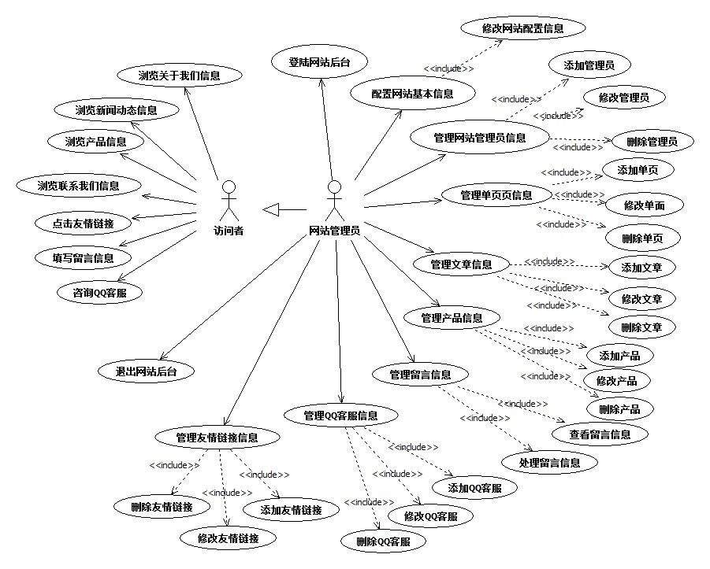
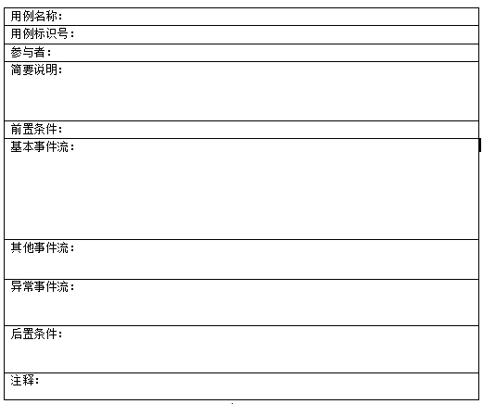
从用例模型角度分析

Slide 9
THANK YOU !

